Slide 1
HTML5와 멀티미디어
04

Slide 2
04-1
HTML5와 이미지
04-2
이미지 파일에 캡션 붙이기
04-3
멀티미디어 재생하기

Slide 3
HTML5와 이미지

Slide 4
HTML4 에서 직접 재생할 수 있는 멀티미디어 요소는 이미지 뿐이었음.
하지만 HTML5에서는 오디오와 비디오 역시 웹 브라우저에서 기본으로 재생할수 있으며, 멀티미디어 요소에
캡션을 붙일 수 있고, 비디오 요소에 자막을 제공할 수도 있음.
다양한 스마트 기기의 화면은 크기가 천차만별인데, 어떤 환경에서든 웹사이트에 접속할 수 있도록
다양한 화면을 고려해서 제작해야 함.
그래서 요즘과 같은 환경은 ‘N-screen’ 환경이라고 함.
N-screen 에서 무리 없이 웹사이트를 동작하게 하려면 꼭 필요한 경우에만 이미지를 사용하고,
이미지를 삽입할 때도 이미지에 편집을 가하면 파일의 크기가 커지므로, 원래 이미지를 삽입한 후
CSS를 이용하거나 HTML5의 Canvas API를 이용해 이미지를 꾸밈.
이미지 자체를 편집하는 것보다 텍스트 형식의 소스 코딩을 통해 이미지를 편집하는 것이 웹
문서를 가볍게 만들수 있기 때문

Slide 5
웹 문서와 이미지
웹 페이지에서 사용할 수 있는 이미지 파일은 파일 크기가 크지 않으면서도 화질은 좋게 유지해야 하기 때문에 몇 가지 파일 형식만 사용할 수 있다.
웹에서 사용할 수 있는 이미지 파일 형식
GIF(Graphic Interchange Form) | JPG나 PNG 형식에 비해 파일 크기가 작지만 표시할 수 있는 색상 수가 최대 256가지뿐으로, 웹 페이지에서 아이콘이나 불릿 등 작은 이미지에 주로 사용. 투명한 배경이나 움직이는 이미지를 만들 수 있다.
JPG 또는 JPEG (Joint Photographic Experts Group) | 사진을 웹 페이지에 넣기 위해 개발된 형식이기 때문에 GIF에 비해 다양한 색상과 명암을 표현할 수 있다. 디지털 카메라에서 저장하는 사진 파일은 대부분 JPG 형식이다.
PNG(Portable Network Graphics) | 투명 배경을 만들 수도 있고 사물이 가진 색상도 최대한 그대로 유지되기 때문에 최근에 많이 사용되는 이미지 파일 형식이다.

Slide 6
모바일 기기와 이미지
텍스트보다 이미지 파일의 크기가 더 큰데, 이미지를 모바일에서 다운로드하면 그만큼 시간도 걸리고 접속 시간에 따른 데이터 이용료도 부과될 수 있다.
모바일 기기의 화면은 일반적인 웹사이트의 이미지를 제 크기대로 보여줄 수 없다 → 이미지를 제대로 보기 위해서는 확대해서 봐야 하는 번거로움이 있다.
이왕이면 이미지가 많이 사용되지 않고 텍스트 위주로 구성될 수 있어야 한다.
이미지로 처리하던 메뉴들은 CSS로 처리
PC용 웹사이트와 모바일용 웹사이트를 따로 제작하기도 한다

Slide 7
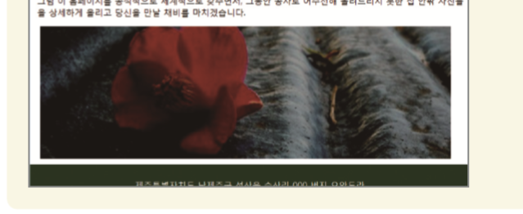
<img> 태그 – 인라인 태그
이미지 삽입
<img src="경로" [속성="속성 값"]> 예) <img src="home.png">
예제 : Samples\4장\index.html
<div class="banner">
<img src="banner2.png" width="700" height="233“>
</div>

Slide 8
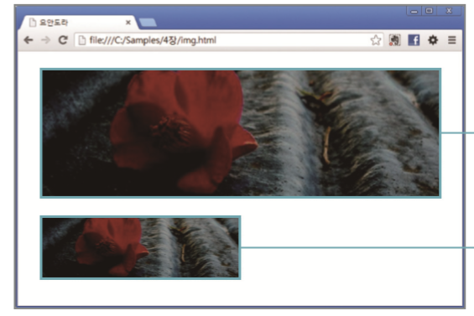
<img> 태그
<img> 태그의 속성
①src 속성 : 이미지 파일의 경로. 웹 문서 파일의 위치를 기준으로 정해진다.
예) <img src="images/banner.png">
②width, height 속성 : 이미지 크기 지정. 브라우저 창에 이미지를 원하는 크기로 표시
만일 속성을 사용하지 않으면 원본 이미지 크기 그대로 브라우저 화면에 표시예) <img src="banner.png" width="335" height="105">

Slide 9
<img> 태그
<img> 태그의 속성
③ alt 속성 : 대체 텍스트
이미지를 표시하지 않았을 경우에 이미지 대신 표시할 텍스트.
시각 장애인을 위한 화면 리더기에서 대체 텍스트를 읽는다.
검색엔진에서 이미지를 더 잘 노출한다.
메뉴나 로고, 또는 내용을 눈에 띄게 하기 위해 그래픽으로 처리한 텍스트 등 내용에는 대체 텍스트를 붙여야 한다.
불릿 이미지나 작은 아이콘처럼 특화면을 꾸미기 위해서 사용된 이미지에는 대체 텍스트를 지정하지 않아도 된다.
예) <img src="home.jpg" alt="홈으로 가기">

Slide 10
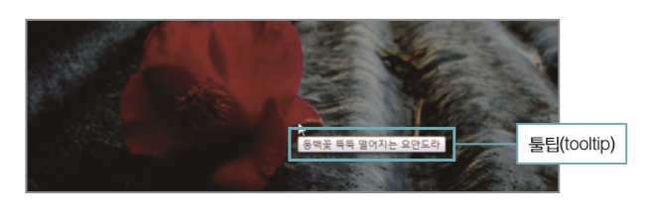
<img> 태그
<img> 태그의 속성
④ title 속성 : 툴팁 표시
마우스 포인터 자리에 표시하는 설명 상자
예) <img src="dbanner.png" alt="요안도라 자세히 보기" title="동백꽃 뚝뚝 떨어지는 요안도라">
예전 버전의 브라우저에서는 alt 속성에 넣은 대체 텍스트를 툴팁처럼 표시했음

Slide 11
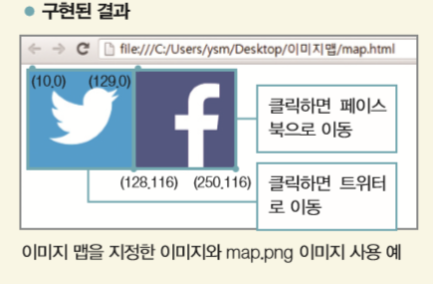
<img> 태그
하나의 이미지에 여러 개의 링크를 만들어 놓은 것
<img> 태그의 속성
⑤ usemap 속성 : 이미지 맵 지정
<map> 태그를 이용해 이미지맵을 만들고,
<img> 태그의 usemap 속성으로 사용할 이미지맵 지정
예제 : Samples\4장\map.html
<img src="map.png" alt="" usemap="#favorites">
<map name="favorites">
<area shape="rect" coords="0,0,128,116" href="http://www.twitter.com/funnycom" title="트위터로 연결하기" target="_blank">
<area shape="rect" coords="129,0,250,116" href="http://www.facebook.com/do.it.html5" title="페이스북으로 연결하기" target="_blank">
</map>

Slide 12
이미지 파일에 캡션 붙이기

Slide 13
HTML5 이전에는 이미지에 캡션을 붙이기 위해서는 <p> 태그를 사용해 캡션 내용을 표시한 후
위치를 조절하고, 이미지 위치를 바꾸게 되면 캡션 내용도 함께 옮기는 등 번거로운 작업을
해야 했지만, HTML5 에서는 이미지뿐만 아니라 멀티미디어 요소 어디에나 캡션을 붙일 수
있게 되었음.

Slide 14
이미지 파일에 캡션 붙이기
<figure> 태그
캡션을 붙일 대상을 지정한다. (예, 이미지, 동영상 등)
여러 개의 미디어를 하나의 <figure> 태그로 묶을 수도 있다.
<figcaption> 태그
<figure> 태그로 묶은 미디어에 캡션을 붙인다.
<figcaption> 내용 </figcaption>

Slide 15

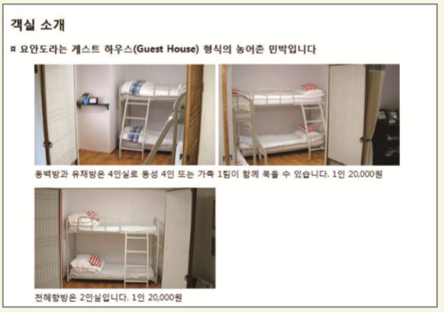
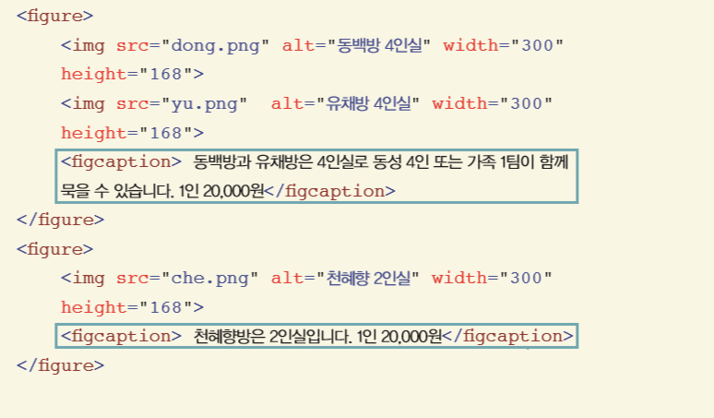
이미지 파일에 캡션 붙이기

Slide 16
멀티미디어 재생하기

Slide 17
HTML4에서는 웹에서 음악을 듣거나 동영상을 보기 위해서 윈도우 미디어 플레이어나 플래시
플레이어, 실버라이트 같은 별도의 플러그인을 이용해야 했음.
하지만 이런 플러그인은 설치하기 번거롭거나 아예 불가능한 경우도 있어서 스마트폰이나
태블릿 PC 등에서 동영상을 보거나 음악을 듣지 못하는 경우가 많았음.
또한 웹사이트에서 플러그인을 이용해 멀티미디어를 재생하는 경우 미디어 파일 형식에 따라
사용하는 플러그인 프로그램이 달라진다는 문제점이 있음.
ActiveX는 특정한 기능을 하도록 사이트 개발자가 사용자 컴퓨터에 설치하는 프로그램으로,
이 프로그램은 얼마든지 개발자가 원하는 대로 수정이 가능해서, 원래 의도한 목적 외에도
사용자가 모르게 사용자의 컴퓨터에 여러 파일을 자동으로 설치하므로, 사용자는 설치한 적도
없는 이상한 툴바가 설치되거나 원하지 않는 사이트가 나타나기도 함.
HTML5 에서는 플러그인 프로그램 없이도 비디오나 오디오를 재생할 수 있음.

Slide 18
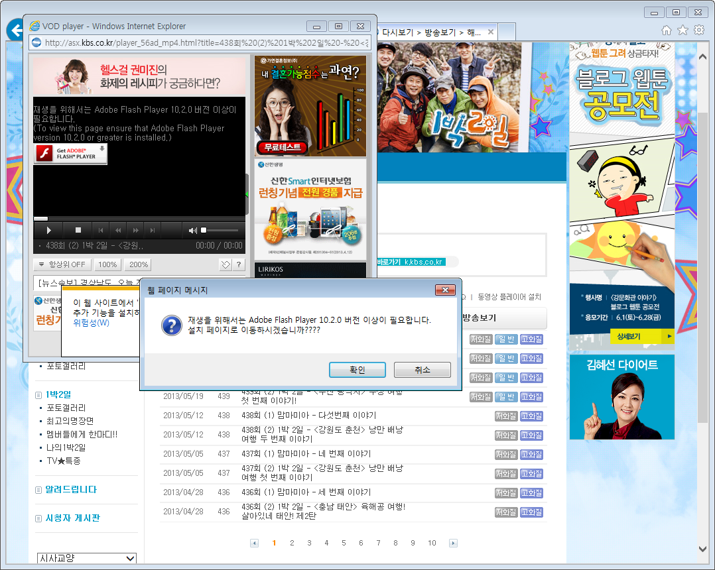
웹과 멀티미디어
HTML4 : 웹 브라우저에서 이미지를 제외한 멀티미디어를 재생할 수 없다.
웹에서 음악을 듣거나 동영상을 보기 위해서 별도의 플러그인을 이용 (윈도우 미디어 플레이어나 플래시 플레이어, 실버라이트 등)
→ 플러그인은 설치하기 번거롭거나 아예 불가능한 경우도 있어서 스마트폰이나 태블릿 PC 등에서 동영상을 보거나 음악을 듣지 못하는 경우가 많다.

Slide 19
<embed> 태그
<embed> 태그는 사용이 쉬워 많이 쓰기는 하지만 HTML4 표준 태그가 아니었다 → HTML5에서는 다시 표준 태그가 되었다.
<embed src=“미디어 파일 경로” [width=“너비” height=“높이”]>
이 소스를 웹 브라우저에서 읽으면 웹 브라우저에서 직접 재생할 수 없기 때문에, 윈도우 미디어 플레이어나 퀵타임 플레이어처럼 해당 웹 브라우저에 멀티미디어 재생용으로 설치되어 있는 플러그인 프로그램를 실행한 후 그 프로그램 화면을 웹 문서에 보여준다

Slide 20
<embed> 태그의 속성
①src : 미디어 파일의 경로.
②width, height : 화면의 너비와 높이.
③type : 삽입할 미디어 파일의 mime 타입.
wmv video/x-ms-wmv
avi video/avi
mov video/mov;
swf appliation/x-shockwave-flash;

Slide 21
HTML5와 비디오
모바일 기기가 등장하면서 플러그인 프로그램을 이용한 방법에도 문제가 생겼다.
모바일 기기는 저장 공간이 크지 않은데 두세 가지의 플러그인 프로그램을 다운로드해서 설치하면 너무 많은 공간을 차지하게 된다.
플래시 플레이어 같은 프로그램의 경우 모바일 기기의 배터리를 훨씬 더 많이 소모하기 때문에 모바일 기기에는 더욱 적합하지 않다.
HTML5는 PC 뿐만 아니라 웹 브라우저가 설치된 모든 기기에 적용되는 웹 표준이기 때문에 플러그인 프로그램 없이 웹 브라우저 자체에서 멀티미디어를 재생할 수 있다.
웹 브라우저마다 재생할 수 있는 멀티미디어 파일의 종류가 다르기 때문에 어떤 파일 형식이 표준이 될 것인가 하는 점이 개발자와 사용자들에게 뜨거운 이슈가 되고 있다.

Slide 22
<video> 태그
<video src="gate.mp4" width="450" height="300" controls>
mp4 라는 비디오 파일 형식은 크롬이나 사파리 브라우저에서만 재생할 수 있다.
파이어폭스에서 열어보면 비디오가 나타나지 않는다.
아직까지 HTML5 <video> 태그에서 사용할 파일 형식의 표준이 정해지지 않았다.
현재로서는 브라우저마다 재생할 수 있는 파일들을 따로 지정해 주는 방법으로 이 문제를 해결.

Slide 23
HTML5와 비디오 코덱
인코딩 : 전문 촬영 장비뿐만 아니라 캠코더나 휴대폰 등 여러 장치를 이용해 비디오를 촬영한 후 원본 비디오를 최대한을 압축해서 컴퓨터에서 사용할 수 있는 비디오 파일로 변환하는 과정
디코딩 : 비디오 파일에 저장되어 있는 비디오 정보를 가져와서 비디오 플레이어에 보여주는 과정
비디오 코덱 : 인코딩과 디코딩을 수행하는 것
HTML5에서는 플러그인 프로그램 없이 브라우저에서 직접 재생할 수 있는 비디오 코덱만 허용하고 있다.
아직까지 한 가지 코덱으로 통일되지 않아 세 가지 비디오 코덱이 함께 사용되고 있다.

Slide 24
HTML5와 비디오 코덱
① H.264/AVC ( 줄여 H.264(에치닷이륙사)라고 함)
고화질의 영상. - mp4 파일이나 mov 파일 등 많은 곳에서 사용된다.
로열티를 지불해야 한다 → 웹 표준으로 지정하기에는 많은 논란이 있다.
사파리와 크롬에서 지원
② 오그 테오라(Ogg Theora)
H.264와 달리 로열티를 지불하지 않아도 되는 공개 코덱
ogv 파일 형식에서 사용하는 코덱
파이어폭스와 오페라, 크롬에서 지원.
③ WebM
가장 최근에 구글에서 오픈 소스로 공개한 코덱. - 화질이 좋고 무료로 제공
webm 파일에서 사용
파이어폭스와 오페라, 크롬 등에서 지원.

Slide 25
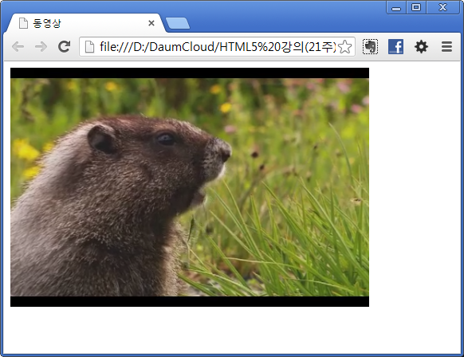
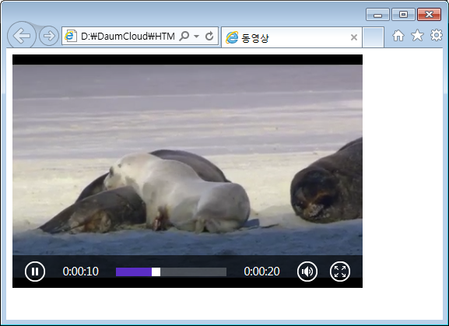
HTML5와 비디오 코덱
HTML5 비디오를 대부분 브라우저에서 재생할 수 있게 하려면
- mp4 파일과 ogv 파일, webm 파일들 준비
<source> 태그를 이용해 각 비디오 파일을 지정
<video>
<source src="gate.ogv" type=“video/ogv”>
<source src="gate.mp4" type=“video/mp4”>
<source src="gate.webm" type=“video/webm”>
</video>

Slide 26
비디오 파일 변환
Mp4 파일로 변환
- 다음팟 인코더에서 변환
비디오 코덱에서 [MPEG-4 AVC/H.264] 선택 / 오디오 코덱에서 [Advanced Audio Coding(AAC)] 선택
Ogv 파일과 webm 파일로 변환
파이어폭스 확장 기능 firefogg.org 사이트에서 변환
변환할 비디오 파일 선택한 후 파일 형식 선택

Slide 27
<video> 태그의 속성들
controls : 미디어 파일에 컨트롤 막대 표시. 표시되는 컨트롤 막대는 웹 브라우저마다 다르며, 사용할 수 있는 명령도 조금씩 다르다.
preload : 재생하기 전에 비디오 파일을 모두 다운로드할 것인지 또는 일부 정보만 다운로드할 것인지 여부를 지정한다. (none, metadata, auto)
autoplay : 비디오 파일을 다운로드하자마 자동으로 재생한다. 모바일 기기에서는 자동 재생되지 않는다.
loop : 미디어 파일 반복 재생. 속성 값 없이 loop 라고 하면 된다.

Slide 28
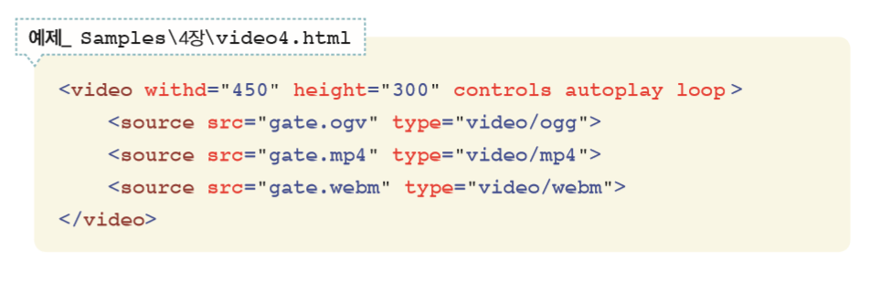
<video> 태그의 속성들

Slide 29
<source> 태그
브라우저에 따라 지원하는 비디오 코덱이 다르기 때문에 <source> 태그를 이용해 각 브라우저에서 지원하는 파일들을 따로 지정한다
사용할 수 있는 속성들
src : 미디어 파일의 경로를 지정한다. 필수속성
type : 미디어 파일의 유형을 알려주는 속성
예) <source src="video.mp4" type=“video/mp4”>

Slide 30
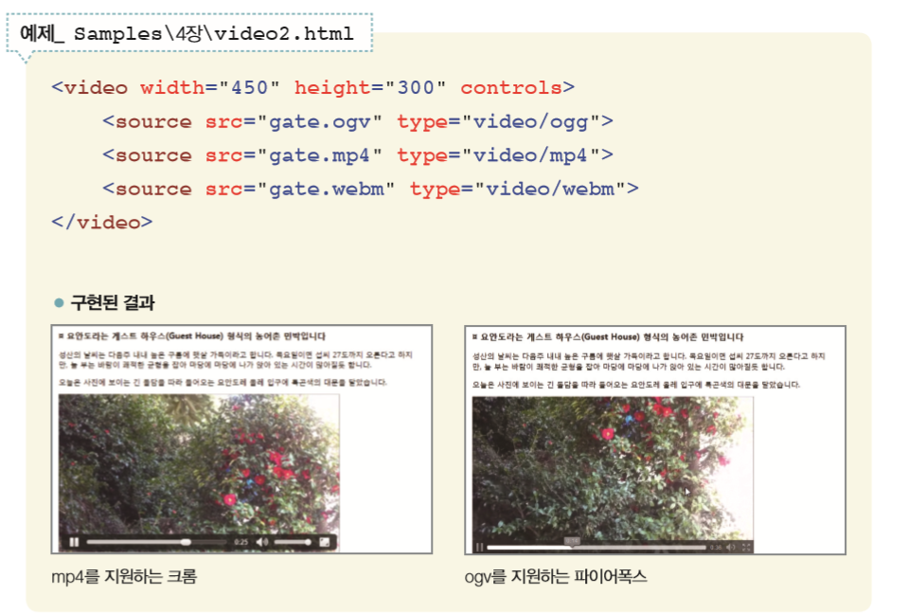
<source> 태그

Slide 31
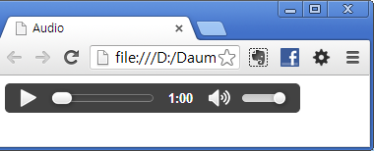
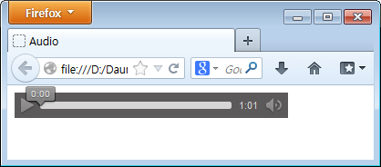
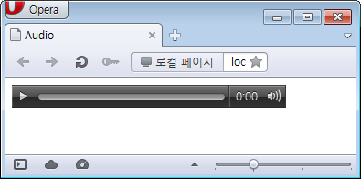
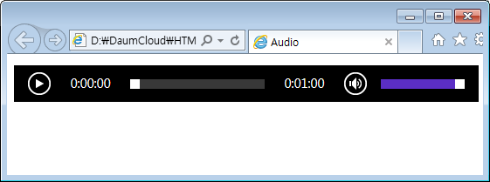
<audio> 태그
HTML5에서 배경 음악이나 효과음 등 오디오 삽입.
<audio src=“오디오 파일 경로” [속성] [속성=“속성 값”]>
예) <audio src=“melody.mp3” controls>
오디오 파일 형식 역시 아직 표준이 정해져 있지 않기 때문에 각 브라우저에서 재생할 수 있는 오디오 파일 형식으로 변환해야 한다.
오디오를 재생할 때는 컨트롤 막대가 항상 표시되지만, 비디오를 재생할 때는 미디어 파일 위로 마우스를 가져갔을 때 나타남.

